Slide 1
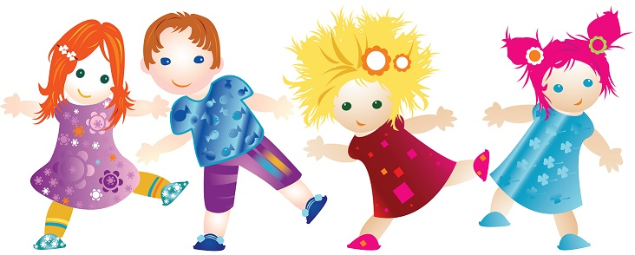
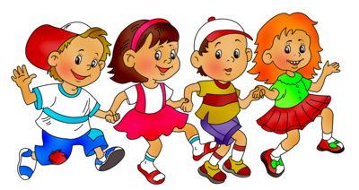
Правила поведения в детском саду
Для детей и родителей группы «Теремок»
Воспитатель МБДОУ «Д/с «Солнышко» Шемякина А.А.

Slide 2
ВО ВСЕХ СИТУАЦИЯХ, КОТОРЫЕ МОГУТ ПРЕДСТАВЛЯТЬ ОПАСНОСТЬ ДЛЯ ЖИЗНИ И ЗДОРОВЬЯ, ОБЯЗАТЕЛЬНО ОБРАТИТЬСЯ К ВОСПИТАТЕЛЮ.

Slide 3
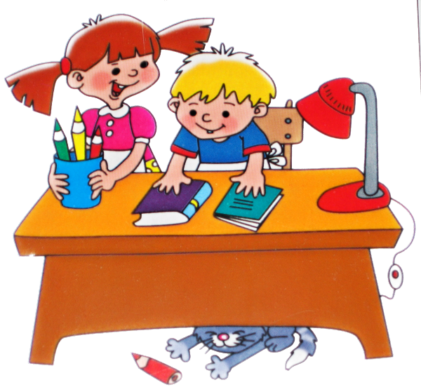
Правила поведения в игровой комнате
В свободное время дети используют по желанию разные игровые уголки и центры, не допуская скопления
- в строительном уголке - не более 4 человек;
- в кукольном - не более 4 человек;
- в уголках сюжетно-ролевых игр - по 2-4 человека;
- в центрах изодеятельности и научно-исследовательском уголке -по 2 человека.
Для дидактических игр за столами дети объединяются по 2-4 человека.

Slide 4
Как уберечься от падений и ушибов
Чтобы избежать сильных падений, всегда надо смотреть под ноги.
Падения и ушибы могут быть вызваны неудобной обувью, неправильно надетой обувью и одеждой. В этом случае следует обратиться за помощью к воспитателю.
Ушибы могут быть вызваны при сильном размахивании рук или ног.
Запрещается сильно размахивать оборудованием предметных игр.
При работе на спортивных снарядах запрещается нарушать правила безопасности

Slide 5
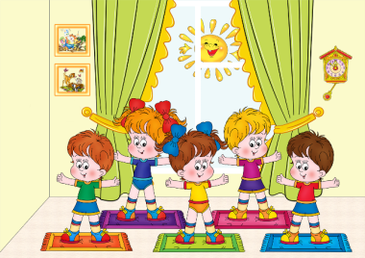
Правила поведения в во время игр
- Нельзя бросаться игрушками, кубиками, толкать друг друга, стараться избегать конфликтов. В случае необходимости вмешивается воспитатель.
- Нельзя приносить в группу, использовать в играх предметы, принесенные из дома: стекло, колющие или режущие предметы, спички, зажигалки и др.
- Нельзя приносить в группу лекарства и конфеты.
- Настольно-печатные игры после использования убирать в коробки и относить на место. Нельзя брать с собой детали от этих игр и другие мелкие предметы.
- Во время игр нельзя вставать на стулья и столы, ползать под столами.
- При проведении подвижных игр в групповой использовать только ту территорию, которую определил воспитатель; не толкаться, не кричать, не мешать в игре другим детям выполнять правила игры.
- Столовые приборы, атрибуты сюжетно-ролевых игр: ножницы, расчески, воланы со стрелками, мячи и др. использовать только по назначению.
- Труд в живом уголке только под наблюдением воспитателя.
- Телевизор или магнитофон включает только воспитатель.
- Дверь моечной групповой посуды не открывать без разрешения воспитателя.

Slide 6
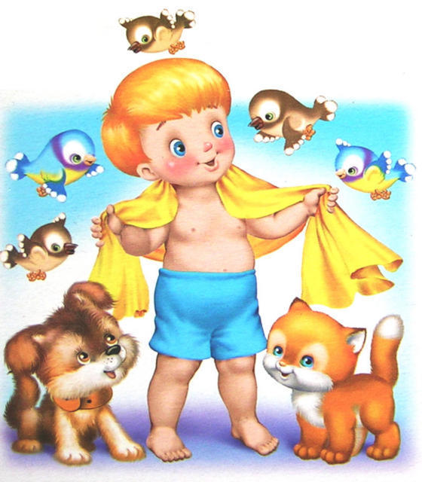
Правила безопасного поведения в туалетной комнате
- В умывальной комнате и туалете одновременно могут находиться
не более 5-6 человек.
- Обязательно выполнять правила гигиены в туалете: пользоваться
бумагой, смывать водой унитаз, мыть руки с мылом, вытирать
полотенцем только чистые руки.
- Нельзя бегать, прыгать, брызгаться водой, трогать уборочный
инвентарь, бросать мелкие предметы и игрушки в унитаз и
доставать их оттуда; виснуть на змеевике отопления и
перегородках между унитазами, забираться на решетку батареи и
подоконник; самостоятельно пользоваться душем.
- Обязательно соблюдать правила чистки зубов; рот полоскать
только водой из стаканчика, но не пить ее. Водой из крана
полоскать рот нельзя.

Slide 7
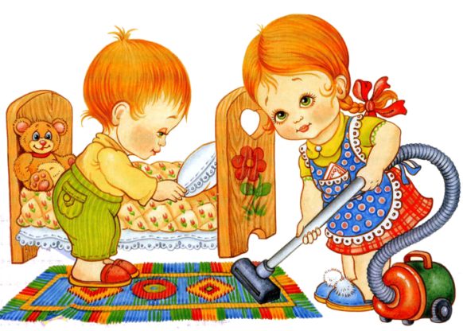
Правила безопасного поведения в спальне
Не держать во рту, в руках или карманах пижам конфеты, косточки
от компота, мелкие игрушки, детали от мозаик и пр.
Во время раздевания перед сном и одевания нельзя бегать между
кроватями, размахивать одеждой, покрывалами, одеялом,
бросаться подушками.
Аккуратно складывать одежду на стульчики. Стульчики ставить
только в разрешенном месте, чтобы не загораживать проходы.
Переходить из групповой комнаты в спальню нужно только в сопровождении взрослого.
Идти спокойным шагом, не бежать.
Во время движения не толкать впереди идущего ребенка, не ставить подножки, не удерживать за одежду.
При открывании и закрытии двери будь осторожен. Не подставляй пальцы, не хлопай дверью, не держи дверь.
Запрещается брать посторонние предметы в спальню (остатки пищи, заколки, колечки и пр.)
На сон снимать очки, класть их на специальный столик.
В случае даже незначительного ранения, ушиба, ссадин немедленно обратиться к воспитателю.

Slide 8
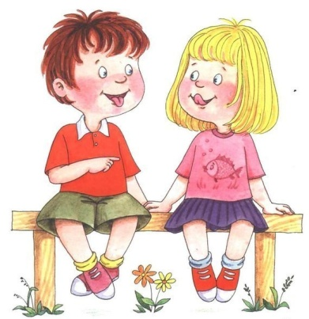
Охрана жизни и здоровья в кабинете логопеда
1. Перед занятием в кабинете логопеда помыть руки и прополоскать рот.
2. Входить и выходить из кабинета спокойно, не толкаясь, вместе с учителем-логопедом.
3. Дверь открывает или закрывает учитель-логопед.
4. Не приносить в кабинет мелкие предметы и игрушки.
5. Работать перед зеркалом можно работать только под наблюдением .учителя-логопеда.
6. Учитель-логопед выдает чистые инструменты. Если соска упала на пол, пользоваться ею нельзя.
7. Во время работы перед зеркалом нельзя двигать стулья и качаться на них.
8. Без разрешения учителя-логопеда не открывать шкафы и ящики стола.
9. Со стола логопеда не брать карандаши, ручки и др. предметы. Все нужное даст учитель-логопед.
10. Никакие предметы, игрушки, карандаши в кабинете логопеда не брать в рот, не совать в нос и ухо.

Slide 9
Правила поведения в медицинском кабинете
1. Перед посещением медицинского кабинета сходить в туалет и вымыть руки.
2. Ребенок в кабинет и из кабинета следует идти в сопровождении воспитателя группы или медсестры.
3. Внимательно объяснение взрослого или медсестры о цели посещения медицинского кабинета.
4. Строго выполнять все требования медсестры, помня, что врачи заботятся только о нашем здоровье.
5. В кабинете ничего руками не трогать и не класть в рот без назначения врача.
6. Во время обследований, прививок и т.п. не следует кричать и хватать за руки взрослых. Следует помнить, что все это делается во благо.
А крики могут напугать других детей.
7. После окончания медицинского мероприятия рассказать медсестре о своих ощущениях.

Slide 10
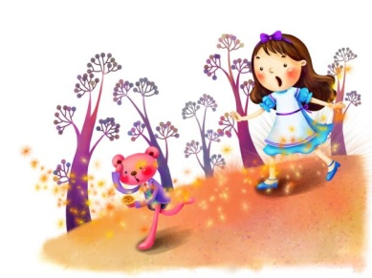
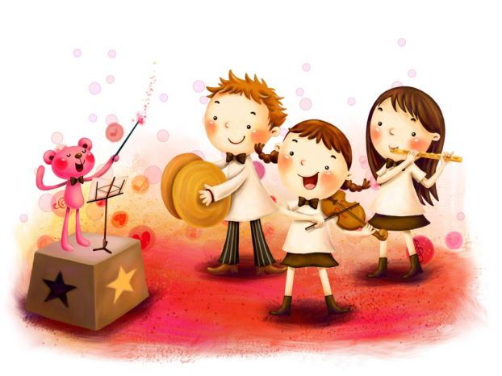
Правила поведения во время музыкальных занятий
Без разрешения взрослых дети не должны:
1. Пользоваться музыкально-спортивным инвентарем. При использовании его на занятиях дети не должны бросать его на пол, наступать на него, а также бросать его в окна и зеркала!
2. Бросать стульчики на пол, прыгать на них и с них, вставать ногами.
Сидя на стульчике, раскачиваться на нем, а также вытягивать вперед ноги, чтобы другие дети не споткнулись.
3. Если стульчик оказался ломаным — отдать его воспитателю или музыкальному руководителю.
4. Прыгать и передвигать тяжелые предметы в зале (скамейки, столы, кубы).
5. Трогать пианино и ни в коем случае не открывать тяжелую крышку.
В упражнениях, плясках, играх, хороводах дети не должны:
Бегать навстречу друг другу, сталкиваться, толкать друг друга и хвататься за одежду, подставлять подножки.
Если во время исполнения движений под музыку (бег, прыжки, подскоки) случайно падает предмет, который ребенок держал в руках - не останавливаться и не поднимать его до конца движения, чтобы не создавать помех другим детям.

Slide 11
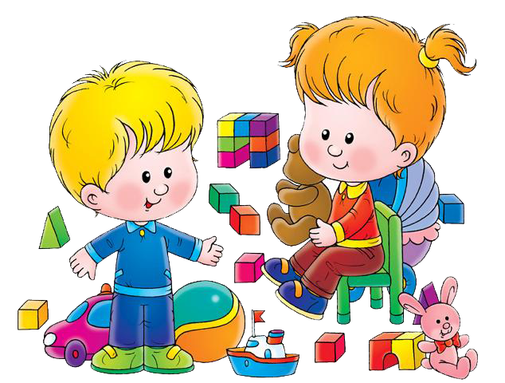
Правила поведения при просмотре слайдов и фильмов
1.Проходить в помещение для просмотра спокойным шагом, не толкая товарищей.
2. Сначала рассаживаются в первые ряды дети невысокого роста. Самые высокие дети садятся последними. При выходе из помещения для просмотра – наоборот.
3. Садиться следует только на то место, которое указал воспитатель.
4. Перед началом просмотра не повышать голос.
5. Во время сеанса следует находиться только на своем месте.
6. В случае возникновения каких-либо проблем обратиться к воспитателю.
7. Во время сеанса громко не разговаривать, не толкать соседей, не махать руками и т.п.
8. По окончании сеанса выходить из помещения только после разрешения воспитателя.

Slide 12
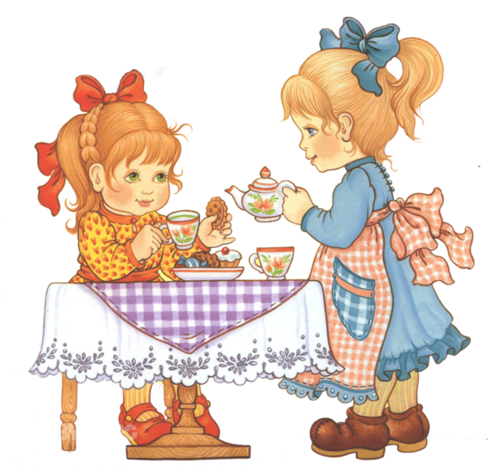
Правила безопасного поведения при приёме пищи
Садись за стол спокойно, не обгоняй товарища.
За столом сиди правильно: следи за осанкой и не клади локти на стол.
Не разговаривай во время приёма пищи
Пищу пережевывай тщательно, не бери большими порциями или глотками, чтобы пища не попала в дыхательное горло.
Если пища горячая - не дуть, а аккуратно помешивать ложкой пока не остынет.
Не наклонять тарелку с супом к себе, не пить из тарелки, пользоваться столовыми приборами.

Slide 13
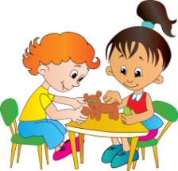
Правила обращения со столовыми приборами
Правила этикета не разрешают есть руками – для этого существуют столовые приборы: ложка, вилка, нож, чайная ложка, чтобы не обжечься. (Если беседа проводится впервые, то познакомить детей с историей столовых приборов и их предназначением)
Размахивать руками, в которых находятся столовые приборы, не разрешается. Это может привести к травмам как у самого себя, так и у окружающих.
Острые концы вилки должны быть повернуты к тарелке, чтобы не уколоть себя или соседа.
Нужно помнить: вилка – самый опасный предмет, так что нельзя поднимать вилку выше носа, чтобы не уколоться.
Еду накалывать на вилку понемногу, во время приема пищи не торопиться, есть осторожно, не засовывать вилку глубоко в рот, чтобы не поранить горло и не подавиться.
Не ковырять вилкой в зубах, носу и ушах ни у себя, ни и у соседа.
Не размахивать ножом, не тыкать им в детей.
Если чайной ложкой пользоваться не по назначению (есть вторые и первые блюда), можно обжечься.
Во время еды тарелка с первым или вторым блюдами должна находиться на расстоянии от края, т.к. тарелка может упасть на колени и обжечь.
Нельзя двигать тарелку с едой, т.к. можно расплескать еду и обжечь себя или соседа.
Чашку с питьем держать за ручку и пить маленькими глотками, чтобы не подавиться.
Чашкой нельзя размахивать, бросать ее, т.к. она может разбиться и поранить тебя или товарища.
Если разбилась посуда, осколки не трогать, их уберут взрослые. Острые края осколков могут поранить.

Slide 14
Правила поведения при работе с кисточкой
К работе с кисточкой или карандашом можно приступать только с разрешения воспитателя группы или преподавателя ИЗО-деятельности.
Перед началом работы надеть спецодежду (фартук, нарукавники и т.п.)
Внимательно выслушать объяснение воспитателя и проследить за показом приемов, которые он использует при реализации поставленной задачи.
При работе с кисточкой и карандашом строго запрещается:
Брать их в рот,
Засовывать в ухо, нос, глаза себе или соседу,
Размахивать ими,
Ломать, выщипывать ворсинки из кисточки,
Класть в непредназначенное для них место,
Рисовать на теле или одежде как своей, так и соседа,
Бросаться ими.
В случае не исправностей у кисточки или карандаша обратиться за помощью к воспитателю.
Во время работы с кисточкой и карандашом стараться сохранять правильную позу и осанку.
После работы с карандашом, поместить его в предназначенное место заточенной стороной вверх.
После работы с кисточкой, ее вымыть и поставить в предназначенное место ворсинками вверх.
Убрав кисточку и карандаш, снять спецодежду и повесить ее на место.
После окончания работы тщательно вымыть руки, вытереть насухо.

Slide 15
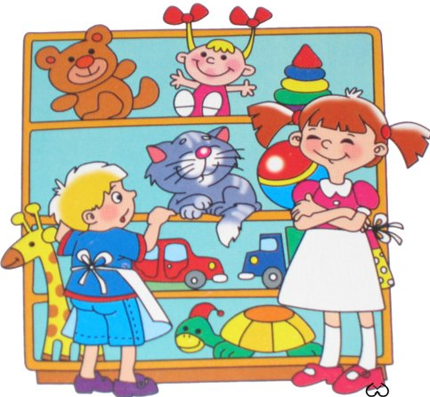
Охрана жизни и здоровья при играх с мелким конструктором
1. При обнаружении ломаной или треснувшей детали, отдать ее воспитателю.
2. Ни в коем случае не брать в рот (в нос, ухо). Если кто из детей заметил такое, обязательно сказать воспитателю.
3. При нанизывании бус и шнуровке не допускать наматывание на палец в несколько слоев шнура или лески (чтобы не нарушать кровообращение).
4. Не разрешается терять, бросать, брать домой мелкие детали конструкторов, чтобы сохранить игру в целости.
5. По окончании игр, каждый конструктор собрать в свою коробку, закрыть крышкой и убрать на место.

Slide 16
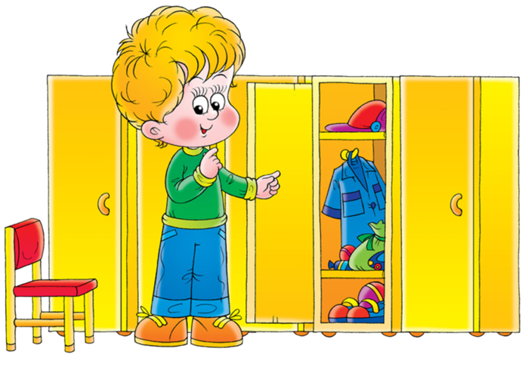
Правила безопасного одевания в раздевалке
Одеваться на прогулку нужно по предложению воспитателя.
Во время одевания нужно быть внимательным.
Самостоятельно одевать в следующей последовательности:
Колготки
Носки
Брюки или рейтузы
Обувь
Свитер или кофта
Шапка
Пальто или куртка
Шарф
Рукавицы
Одеваться надо спокойно, не разбрасывать одежду, доставать ее из шкафчика по мере надобности.
Во время одевания не толкать друг друга, не дергать за шарф.
Не забираться, не закрываться в шкафчике.
В карманах одежды не должно быть никаких посторонних предметов.
В случае даже незначительного ранения, ссадины, ушиба немедленно обращаться к воспитателю
Выходить на прогулку нужно только с воспитателем, при наличии очков для тех, кто носит.
При ходьбе по лестнице держаться за перила.
При открывании или закрытии дверей будь осторожен! На подставляй пальцы, не хлопай дверью, не держи дверь.

Slide 17
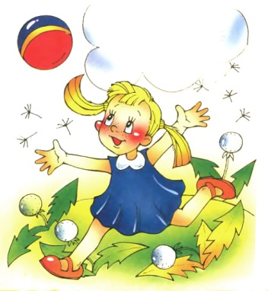
Правила поведения при выходе на прогулку
Перед прогулкой надо построиться в колонну по два человека. Каждой паре взяться за руки.
В руках не должно быть никаких предметов или игрушек (все это должно находиться у воспитателя).
Выходить на территорию детского сада без сопровождающего взрослого сотрудника детского сада запрещается.
При выходе на прогулку необходимо:
Соблюдать дистанцию между парами,
Идти спокойным шагом,
Не толкать впереди идущих товарищей,
Не дергать их за одежду,
Не ставить подножки,
Не задерживать движение (при необходимости остановиться, надо предупредить воспитателя),
Во время движения следить за воспитателем,
При спуске по лестнице держаться за перила.
Помогать воспитателю придерживать дверь перед следующей парой.
Не разрешается спрыгивать со ступенек крыльца.
Организованно следовать за воспитателем до площадки своей группы.

Slide 18
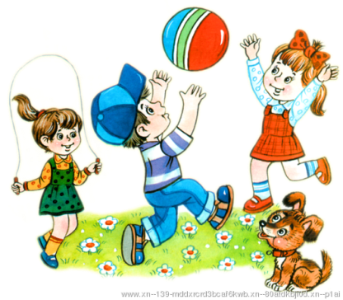
Правила поведения на прогулке
Гулять строго на своем участке, если необходимо покинуть участок – сообщи воспитателю (например, закатился мячик, увидел маму, захотел в туалет и пр.).
Во время подвижных игр не толкайся, не удерживай товарища за одежду, не ставь подножки.
Во время самостоятельных игр не бросайся камнями, палками, игрушками и другими посторонними предметами, не залезай на деревья и высокие постройки.
Нельзя уходить с участка с посторонними или малознакомыми людьми.
Нельзя подходить гладить постороннее животное.
Не торопись брать руками незнакомые растения, они могут быть ядовитыми.
Запрещается брать в руки посторонние предметы: шприцы, таблетки, игрушки, не принадлежащие детскому саду, пакеты, банки, коробки и т.д.
Запрещается брать в рот посторонние предметы, листья, плоды деревьев, цветы и пр.
Во время проведения трудовых поручений использовать оборудование и инструменты только по их прямому назначению, применяя правила и приемы, показанные воспитателем.
Инструменты, необходимые для самостоятельной деятельности, брать только с разрешения воспитателя.
В случае даже незначительного ранения, ушиба, ссадин немедленно обратиться к воспитателю.

Slide 19
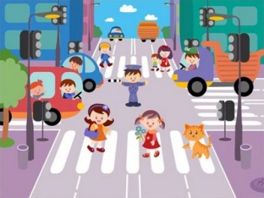
Правила дорожного движения пешеходов
Пешеходы ходят по тротуарам, идя по тротуару надо придерживаться правой стороны, чтобы не мешать встречным пешеходам.
За городом надо ходить по обочине навстречу идущим машинам, чтобы вовремя увидеть их и уступить дорогу.
Перекресток – самое опасное место для пешеходов, переходить перекресток можно только по пешеходным переходам.
Чтобы перейти улицу надо найти место пешеходного перехода.
Подземный переход самый безопасный для пешеходов.
Чтобы перейти улицу, посмотри сначала налево, если проезжая часть свободна – иди.
Дойдя до середины улицы – остановись, посмотри направо, если проезжая часть улицы свободна – переходи.
Не успеваешь перейти улицу, остановись на островке безопасности. Если его нет, нужно остановиться на осевой линии.
Улицу, где нет пешеходного перехода, надо переходить от одного угла к другому.
Переходя улицу, следи за сигналами светофора.
СТОЙ! ОСТАНОВИСЬ! – командует пешеходу красный свет светофора.
ВНИМАНИЕ! ПРИГОТОВИТЬСЯ! СЕЙЧАС РАЗРЕШАТ ПЕРЕХОДИТЬ УЛИЦУ! – вот что означает желтый цвет.
ПУТЬ СВОБОДЕН! ИДИТЕ! – это команда зеленого сигнала светофора.

Slide 20
Будь внимательны и здоровы!!!

